Slide 1


Modlitebná podpora
Misie na Níle

Slide 2
Modlitebná skupinka MN Nitra
s. Milotka Kozárová

Slide 3
Rada by som vám predstavila našu modlitebnú skupinku v Kresťanskom zbore v Nitre, do ktorej patrím a povedala niečo o jej vzniku a pomerne dlhej histórii.
S Misiou na Níle sa najprv stretol môj manžel, keď bol v roku 1997 v skupine piatich mužov zo Slovenska v stredisku Švajčiarskej misie viery v Güetli pomáhať v čase zberu zemiakov. Prvýkrát sme s manželom videli na Slovensku prezentáciu o práci Misie na Níle v r. 2000 v Bratskej jednote baptistov v Hurbanove, kde nás brat Peter Lippuner s biblickým úvodom a prekladom sestry Márie Kočalkovej oboznámil so storočnou históriou Misie a jej vtedajšou podobou. Dnes má Misia o 25 rokov viac. Odvtedy sme dostávali okružné listy misionárov a začali aj takmer každoročné prezentácie o práci Misie v našom zbore v Nitre. Po mnoho rokov ich robil brat farár Wahlen s manželkou, ktorý bol našim pravidelným hosťom. S manželom sme boli viackrát na 2-3 týždňovom pobyte v Güetli, kde sme sa osobne zoznámili s niektorými pracovníkmi Misie v Afrike, ktorí boli v lete vo Švajčiarsku na dovolenke a zároveň navštevovali rôzne cirkevné zbory, ktoré boli modlitebnými i finančnými podporovateľmi Misie. Takúto možnosť navštíviť - tak trochu pracovne - Güetli a byť duchovne obohatení vrele odporúčam najmä mladším ľuďom.
Vznik našej modlitebnej skupinky podnietila návšteva sestry Cornelie Lippunerovej v našom zbore v Nitre v roku 2002, keď musela náhle zastúpiť svojho svokra Petra Lippunera. Nielenže nám priblížila nové informácie o práci v Afrike s prekladom sestry Ley Henželovej, ale aj vyzvala sestry k modlitebnej spolupráci, čo viedlo k založeniu našej modlitebnej skupinky, ktorá trvá už takmer 24 rokov. Zozačiatku nás bolo 9, ale dve sestry už odišli k Pánovi a jedna sa odsťahovala, takže je nás 6. Schádzali sme sa k modlitbám osobne vždy keď sme dostali Modlitebný list. V čase Covidu sme prešli na čítanie modlitebných listov a modlitby cez Skype a cez WhatsApp a jednu sestru pripájame cez pevnú linku. Nuž, dá sa povedať, že núdza nás prinútila prejsť z osobného stretávania na využívanie technických prostriedkov. Na druhej strane môžeme sa pri modlitbách spájať aj so sestrou, ktorá väčšinu roka nie je v Nitre, ale veľmi si cení možnosť byť v spojení s nami a s Misiou na modlitbách.
Okrem toho sa sestry z modlitebnej skupinky osobne zúčastňujú aj stretnutí, ktoré sú vždy v niektorej domácnosti.
Milota Kozárová, Nitra (odprezentované osobne na Konferencii v Prešove)

Slide 4
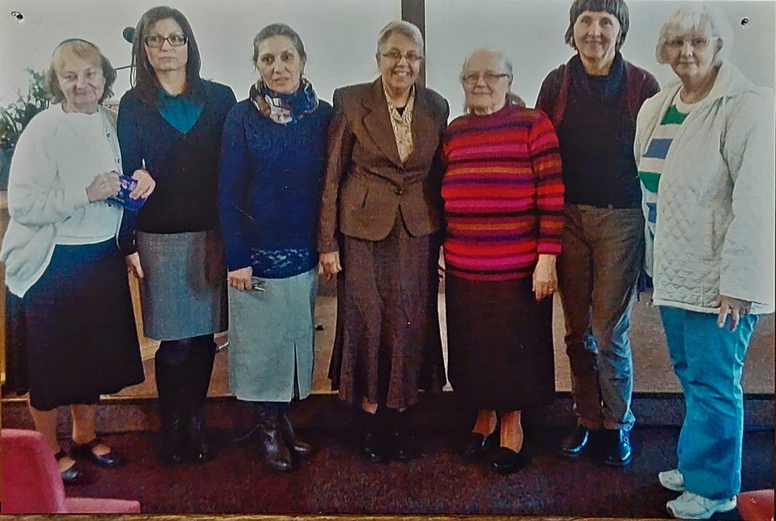
2017 Nitra konferencia MN
V strede sestrička
Hani Studer, ktorá
pracovala dlho vo
Walge a potom
prešla do Nílskej
nemocnice
v Egypte.
Foto je z marca
2017, keď bola
Misijná konferencia
u nás v Nitre
v zborovom dome.

Slide 5
Správy od modlitebníkov zaslané mailom
„...za prácu misionárov a obzvlášť za Misiu na Níle sa modlíme každý deň.
Naša dcéra Klára bola rok v Addis Abebe a odvtedy je nám táto krajina blízka...“
sestra Boženka z Komárna
Srdečne pozdravujem z Popradu aj v mene viacerých sestier, členiek našej skupiny Modlitebného spoločenstva ECAV.
Cez viaceré aktivity Misie na Níle, n. o. sme boli zapojené do spolupráce na podporu núdznych v Afrike. Postupom času sa spektrum aktivít zredukovalo... cítime však, že potreba podpory cez modlitby je trvalá, tak v nej chceme a budeme pokračovať.
Každoročne sme sa tešili aj na stretnutia pri výročných konferenciách...
Mgr. Zuzana Valeková
koordinátorka MoS a
presbyterka CZ

Slide 6

„...vzhľadom k tomu, že už som už vo vyššom seniorskom veku, ktorý prirodzene sprevádzajú zdravotné ťažkosti, na konferencii sa nezúčastním.
Misijné záležitosti nie sú „manželova parketa“, takže na v nich zmieňované modlitebné témy myslievam sama.
Misii na Níle prajem Božie požehnanie a vážim si všetkých, ktorí sa jej na Slovensku venujú. Je to obdivuhodné a prajem Vám, nech sa Vám darí...“
Mária P.
„.... modlitebné skupinku nemáme, ale sama sa modlím za ľudí žijúcich v ďalekej Afrike, za požehnanie ich práce, aby im Pán dával veľa síl, múdrosti a Jeho ochrany na Jeho diele. “
I.K.

Slide 7
Neviem presne povedať, kedy bolo moje prvé stretnutie s Misiou na Níle, ale viem, že bol vtedy u nás v zbore Dr. Emad z Egypta a rozprával nám o svojom živote. Bol to silný zážitok. Neskôr sme začali dostávať modlitebné listy a stretať sa ako modlitebná skupinka. Pre mňa je to veľmi obohacujúce, pretože v modlitebných listoch sa stretám s inou kultúrou, dozvedám sa, ako žijú ľudia v iných krajinách, rozširuje sa tým môj obzor a uvedomujem si, ako veľa je dané nám v Európe, čo niekedy považujeme za samozrejmosť. Zároveň si uvedomujem, že my všetci, či v bohatej Európe, či v chudobnejšej Afrike, aby sa náš život zmenil, rovnako potrebujeme vyslobodenie z hriechov a zmierenie s Bohom skrze Pána Ježiša.
E. M., Nitra

Slide 8
Moje prvé stretnutie s pracovníkmi Misie na Níle bolo na Súši v roku 2001. Misia tu kúpila školu, ktorá vyžadovala opravy. Dozvedeli sme sa, že sú tam potrební brigádnici. Tam som sa prvýkrát stretla s bratom Emanuelom Lippunerom, ktorý tam riadil týždenný stavebný pobyt. Zúčastnili sa ho aj niektorí bratia z nášho Kresťanského zboru v Nitre. Neskôr som bola prizvaná do modlitebnej skupinky u nás v Nitre. V roku 2004 a 2005 v stredisku Švajčiarskej misie viery v Güetli počas letných prázdnin bolo aj zopár študentov zo Slovenska pomáhať zberať úrodu, ktorej výťažok putoval na podporu práce v Afrike. Práca v Güetli, ranné pobožnosti, skromnosť a poriadok veľmi oslovili aj môjho mladého syna.
A čo mi dáva modlitebná skupinka? I keď mnohých pracovníkov Misie nepoznám osobne, poznám ich z modlitebných listov a môžem sa modliť za ich ochranu a požehnanie s dôverou, že Pán Ježiš modlitby počuje. Modlitebné listy sú pre mňa povzbudením.
V jednom z nich sa píše: „Milí modlitební misionári! On to zvládne! Nie my. Ale nám je dovolené sa vrúcne modliť, aby On vykonal veľké veci.“
L. S., Nitra

Slide 9
„Lebo zem bude naplnená poznaním Hospodinovej
slávy, ako vody pokrývajú more.“
(Habakuk 2,14).
Tento verš vyjadruje zasľúbenie, nádej a povzbudenie, čo vykoná pre národy Boh. A dovtedy, kým sa tak stane, používa svojich svedkov aj skrze službu misie, zvestovanie evanjelia a modlitbu.
„Ustavične sa modlite.“
(1. Tesaloničanom 5,17)
Tento verš je a bol výzvou k vernosti v modlitbách aj pre našu modlitebnú skupinku.
Modlitebná skupinka Misie na Níle pri Cirkvi bratskej vo Vranove nad Topľou je malým, ale verným spoločenstvom, ktoré sa pravidelne schádza už viac ako 20 rokov.
Sme vďační za sestry a bratov s otvoreným srdcom pre Božie dielo v krajinách pozdĺž Nílu a veríme, že modlitba má veľkú moc. S vďačnosťou prinášame Bohu potreby misie a prosíme o Jeho vedenie, ochranu a požehnanie.
Stretávame sa pravidelne poslednú nedeľu v mesiaci, odpoludnia v počte 6–8 osôb. Súčasťou našich stretnutí je oboznámenie sa so správami z misijného poľa Misie na Níle a posledné roky aj z Elimu International.

Slide 10
Spoločne si čítame aktuálne podnety a na potreby v jednotlivých krajinách reagujeme modlitebne. Modlíme sa za potreby oboch misií, za misionárov, deti, rodiny aj celé komunity. Sme povzbudení vo viere, keď môžeme žasnúť nad mnohými rozriešenými problémami, nad tým, ako Boh otvára dvere a srdcia, ako práca vzrastá a nad vypočutými modlitbami.
Vzácnou súčasťou našej skupinky je aj naša milá sestra Margita Kunová, ktorá napriek svojmu vysokému veku počas rokov vlastnoručne ušila stovky diek pre deti v Afrike. Jej verná služba a jej modlitby sú pre nás všetkých veľkým povzbudením a svedectvom lásky vyjadrenej skutkami.
Sme vďační, že aj takto môžeme byť súčasťou misie a ďakujeme tiež vedeniu MN SK, za sprostredkovanie správ formou Prameňov, aj za pravidelné posielanie prekladov modlitebných listov.
Na záver verš, ktorý hovorí o Božom poslaní misie pre národy:
„Ustanovil som ťa za svetlo národom, aby si bol mojou spásou až do končín zeme.“
(Izaiáš 49,6)
S pozdravom za modlitebnú skupinku MN VV
Božena Halžová

Slide 11
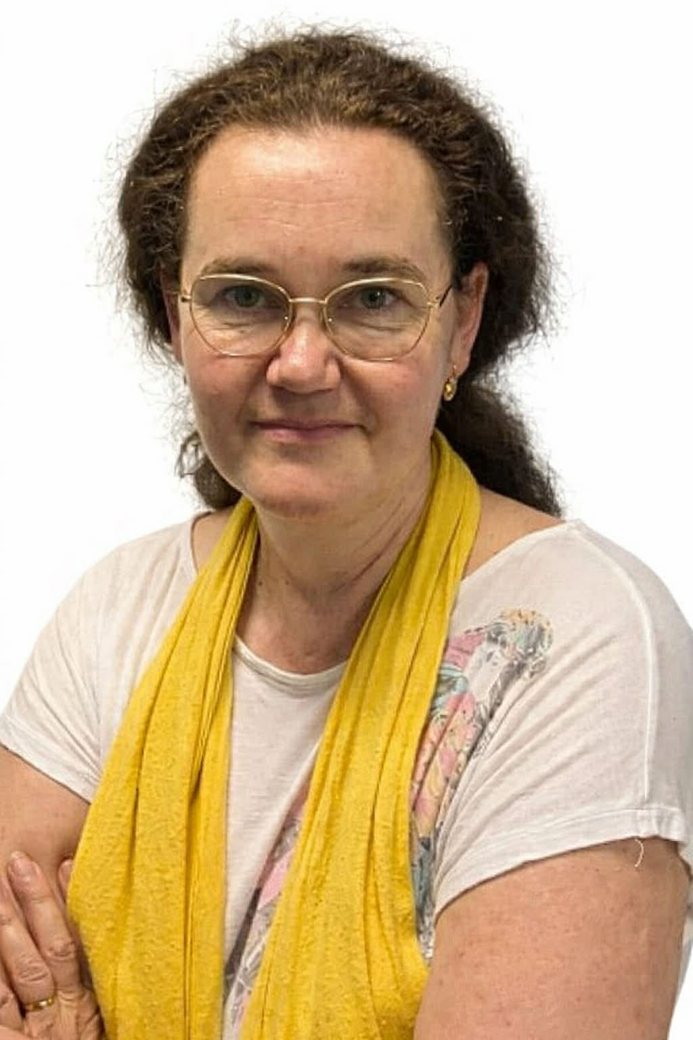
MODLITEBNÁ SKUPINKA VO ZVOLENE
Na založení modlitebnej skupinky sme sa so sestrami z nášho zboru dohodli len nedávno. Keďže väčšina z nás sa na pravidelných zhromaždeniach stretáva trikrát do týždňa, pre modlitebnú skupinku sme zvolili online formu.
Prvý pokus nebol vzhľadom na našu technickú zdatnosť celkom bez problémov, ale neodradilo nás to. Naopak. Pôvodne sme mali v pláne stretávať sa len raz mesačne – doma si individuálne prejsť modlitebný list a na skupinke sa modliť za to, čo ktorej z nás Pán z neho pripomenie.
Keď sme sa však v úvode prvého stretnutia zdieľali, naše modlitebné námety vysoko presiahli rámec tých z modlitebného listu.
Na záver sme boli stretnutím a spoločnými modlitbami veľmi povzbudené, a tak sme sa rozhodli stretávať sa každý týždeň – a aj to robíme. Spolu nás je desať. Nie sme vždy pripojené všetky, ale komu sa dá, „príde“.
Aj techniku už zvládame lepšie a prekonali sme aj prvotné zábrany, spôsobené tým, že sa nevidíme tvárou v tvár. Už sa tešíme z prvých vypočutých spoločných modlitieb a veríme, že nás Pán bude aj naďalej týmto spoločenstvom požehnávať a cez nás požehnávať aj tých, ktorých mu predkladáme.
Jana Mojžišová, Zvolen

Slide 12


Slide 13
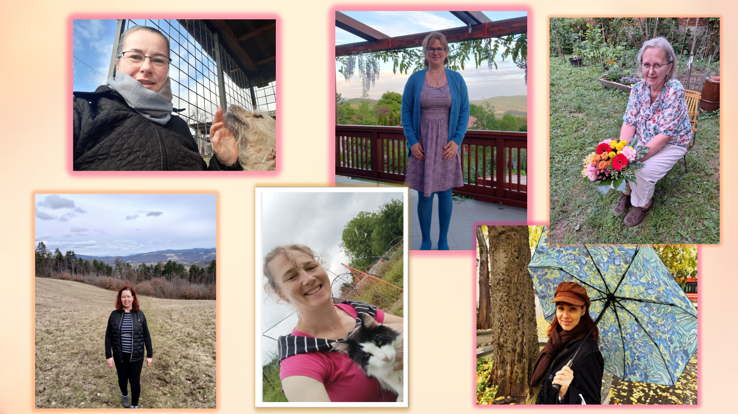

Slide 14
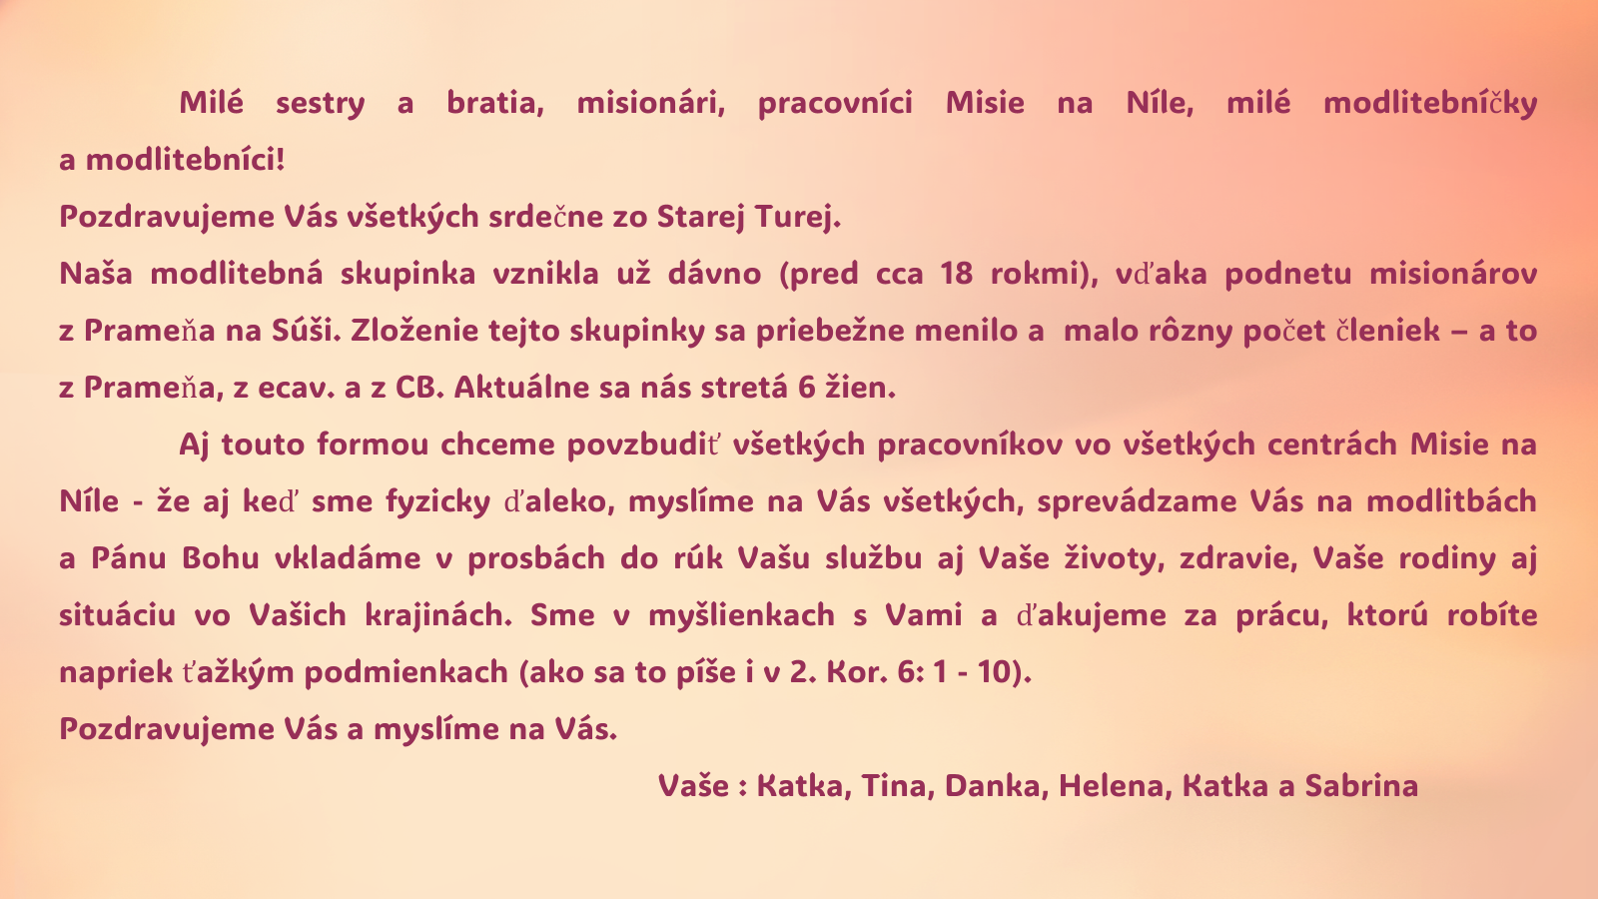

Slide 15
... veľa zmôže účinná modlitba spravodlivého...
Jakub 5,15

